Slide 1
第19回レスキューロボット コンテスト 競技G
新路上ガレキ
他通達事項

Slide 2
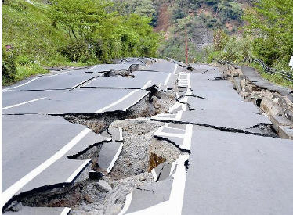
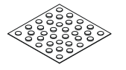
新路上ガレキ
新路上ガレキの目的
今までの路上ガレキは
地震などによるアスファルト凹凸の発生
長い間同じ課題だったため
チームも慣れてしまう
また、実際の災害は
これ以上に不整地な場合もある
画像引用元
日刊 建設工業新聞
熊本地震／国交省挙げ情報収集・迅速対応／住環境・物流・交通・土砂災害柱に
https://www.decn.co.jp/?p=66457

Slide 3
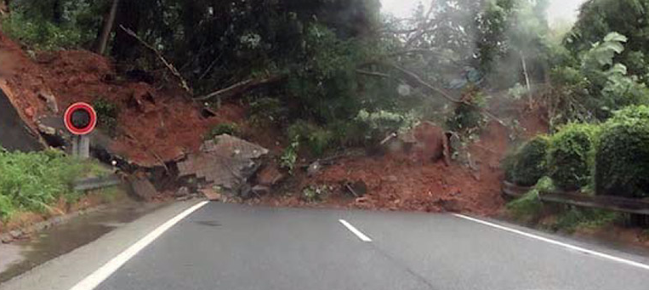
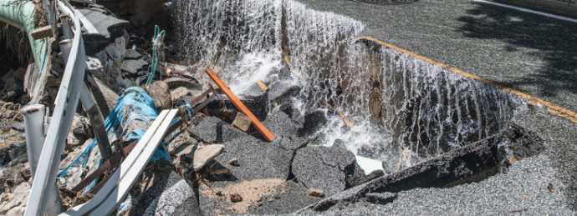
新路上ガレキ
新路上ガレキの目的
新しい路上ガレキは、より通過困難な道
大きな陥没と堆積物により高低差のある路面
液状化した路面
また、チームに対して
慣れが発生しない様に
凹凸の形状を変える
必要がある
凹凸の高低差が、今の路上ガレキ以上必要
チームが課題に慣れすぎないようにする
画像引用元
NEXCO 西日本 ニュースリリース
かつて経験のない広範囲に長く降り続く豪雨の影響により降雨通行止めとなっている高速道路での災害が発生しています（第1報）
https://corp.w-nexco.co.jp/corporate/release/hq/h30/0706h/
画像引用元
response
国土交通関係の2018年度補正予算3395億円、自然災害で被災した道路などを復旧
https://response.jp/article/2018/10/16/315088.html

Slide 4
新路上ガレキ
ベース上の凸障害物について
凸障害物の寸法は厳密には設定せず、以下の指定された範囲で作成する。
断面 30mm×30mm ～ 100mm×100mm
長さ 100mm ～ 300mm
※凸障害物が全て同じサイズとは限らない
50×50×150
例
100×100×300
50×50×100
25×50×100
25×25×200

Slide 5
新路上ガレキ
ベースへの凸障害物、取り付けについて
凸障害物取り付け向きについては、厳密には設定されていない。横、縦、斜め 45°に凸障害物を配置する。
ベースサイズ
600mm× 600mm
厚さ16±5mm

Slide 6
新路上ガレキ
ベースへの凸障害物、取り付けについて
これにより、固定的な障害でなく、実行委員会で想定した課題に応じて障害の規模を変更できる
チームは、想定が難しいだろうが以下の点を考慮して開発、練習してほしい
・競技フィールドが全て平地とは、限らないこと
・全てに完璧に対応することは難しいと思う、ロボット複数台の連携
チーム力で救助を行ってほしい
溶接、接着固定でないため、課題に応じて変更可能

Slide 7
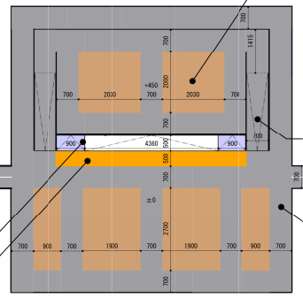
新路上ガレキ
競技Gの目論見
完全に道を封鎖する配置は行わない
新路上ガレキ
難しい路面をクリアできることで、ダミヤンへの到着、搬送時間を短縮できる
現行路上ガレキ
スタート

Slide 8
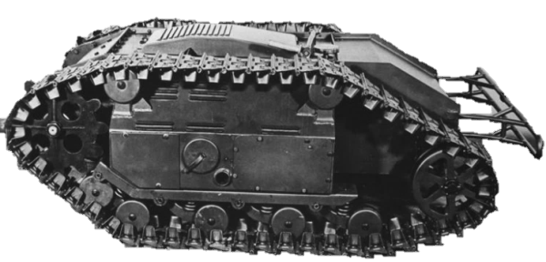
新路上ガレキ
競技Gの目論見
新路上ガレキの凸障害物は、完全に通れない障害物配置にしない。
実際の災害を模擬した障害配置を想定
画像引用元 wiki/ゴリアテ_(兵器)
https://ja.wikipedia.org/wiki/%E3%82%B4%E3%83%AA%E3%82%A2%E3%83%86_(%E5%85%B5%E5%99%A8)

Slide 9
新路上ガレキ
競技Gの目論見
新路上ガレキの凸障害物は、完全に通れない障害物配置にしない。
実際の災害を模擬した障害配置を想定

Slide 10
他通達事項
規定適合通知書について
規定に関わる指摘、注意事項があるので 確認すること
【重要】説明等、委員会が回答を求める指摘事項は、メールによる回答をお願いします
チームからの質問について
頂いた質問で全チームへの展開が必要な内容は レスコンHPのチーム向けページ「質問と回答 (募集/第19回)」に記載、確認してください。 https://www.rescue-robot-contest.org/forTeam/19th-contest/bosyu/team-questions

